Slide 1

BSIC - Reti, protocolli e configurazioni di rete
Docenti: Prof. Alessandro Bonanno
Prof.ssa Vilma Filippone

Slide 2
Programma
8h in classe articolate in 4 incontri di 2h
Test finale di apprendimento
Obiettivi: progettare e configurare una rete

Slide 3
Indice (1)
MODULO 1: introduzione alle reti 1 (1h)
1.1 Tipologia e topologia
1.2 Mezzi trasmissivi
1.3 Definizioni (download, upload, larghezza di banda, throughput ecc)
MODULO 2: introduzione alle reti 2 (1h)
2.1 Lan: caratteristiche
2.1.1 indirizzi MAC e IP
2.1.2 apparecchiature di rete (switch e router)
2.2 Instradamento
MODULO 3: I protocolli (2h)
3.1 ISO/OSI, TCP/IP , RFC
3.2 cosa è un protocollo e come funziona
3.3 accenno ai principali protocolli e servizi (ARP,IP, TCP, DHCP, DNS)

Slide 4
Indice (2)
MODULO 4: Configurazione di una rete (1h)
4.1 Wlan: caratteristiche tecniche
4.1.1 Vantaggi e limiti
4.1.2 Access point
4.2 Relazioni LAN e WLAN
4.3 Dati di configurazione necessari
4.2 comandi utili di supporto (IPCONFIG ecc)
MODULO 5: Packet Tracer (1h)
5.1 esercizio di configurazione di una rete
MODULO 6: Monitoraggio delle reti (1h)
6.1 Introduzione a protocolli e tool di monitoraggio del traffico sulla rete
MODULO 7: Test finale di apprendimento (1h)

Slide 5
MODULO 4: Configurazione di una rete
Le attività di base per configurare una rete sono:
Definire quanti e quali host
Definire quante e quali apparecchiature di rete (switch , router)
Definire le modalità di connessione (chi è connesso con chi)
Definire i mezzi trasmissivi

Slide 6
Messi trasmissivi
Per realizzare una rete è necessario collegare fisicamente le apparecchiature di rete mediante opportuni mezzi trasmissivi, che sono:
Mezzi elettrici (doppini telefonici, cavo coassiale)
Mezzi ottici (fibra ottica)
Mezzi elettromagnetici (trasmissioni via etere)

Slide 7
Disturbi dei mezzi trasmissivi
Nella scelta del mezzo trasmissivo, è importante tenere sempre presente i disturbi del mezzo fisico, che sono:
distorsione
attenuazione
rumore, diafonia

Slide 8
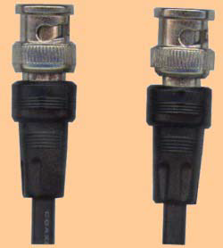
Mezzi elettrici
Cavo coassiale (RG-58)
• Molto usato prima dell'avvento dei doppini di nuova generazione. Oggi si preferisce usare i doppini per medie prestazioni e le fibre ottiche per alte prestazioni.
• Usato nelle LAN a bus o ad anello
• Formato da anima di acciaio (sulla quale viaggia il segnale), circondata da una calza di rame (massa). Uno strato di plastica garantisce l’isolamento tra il centro del conduttore e lo schermo di metallo intrecciato. Lo schermo di metallo aiuta a bloccare qualsiasi interferenza esterna.
• Adatto solo per distanze limitate
• Difficile e costoso da fabbricare

Slide 9
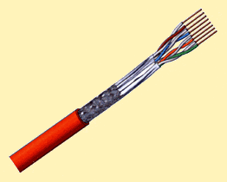
Mezzi elettrici
Cavo Twisted Pair (doppino)
Coppia di fili di rame, isolati singolarmente, ritorti tra di loro, in modo da formare una treccia.
Tre tipi standard:
UTP (Unshielded Twisted Pair): doppino non schermato.
FTP (Foilded Twisted Pair): doppino con un unico schermo.
STP (Shielded Twisted Pair): doppino con una schermatura per ogni singola coppia, oltre alla schermatura globale.
Testato fino a 100 Mhz, garantisce velocità dell'ordine dei 100 Mbps.
Solo per connessioni punto a punto
(topologia a stella)

Slide 10
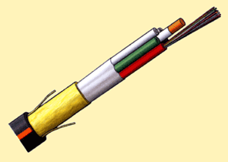

Mezzi ottici
Cavo Fibra Ottica
• Trasmette luce anziché segnali elettrici, eliminando così il problema dell’interferenza elettrica
•Utilizzato per trasmissione ad
alta banda e per coprire distanze maggiori rispetto ai mezzi elettrici.
• Supporta velocità di trasmissione
nell’ordine dei Gigabit per secondo.
• Sostanzialmente immune da
interferenze elettromagnetiche.

Slide 11
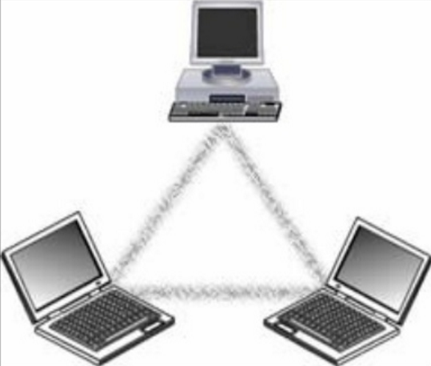
Reti Wireless
Le reti wireless ci permettono di
stabilire comunicazioni usando protocolli di rete standard e usando frequenze radio
Comunicare senza l’uso di cavi

Slide 12
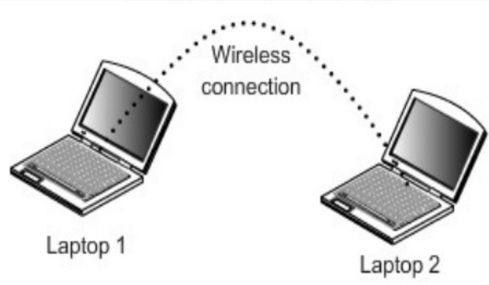
Tipi di reti Wireless - I
Peer-to-Peer (P2P) o Ad-Hoc
Connessione wireless con l’uso della scheda di rete wireless
Computer possono condividere file e stampanti
L’accesso alla rete cablata deve essere fatto attraverso un computer con funzioni di bridging.

Slide 13
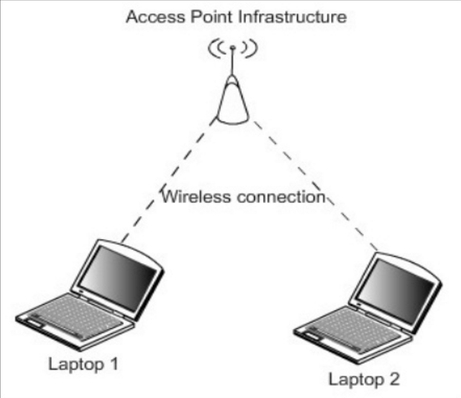
Tipi di reti Wireless - II
Rete wireless attraverso un access point chiamata a infrastruttura
I dispostivi wireless usano un access point per connettersi alla rete
L’access point funziona come un hub per connettere tutti i dispositivi wireless
L’access point funziona da bridge per connettere la rete wireless a quella wired

Slide 14
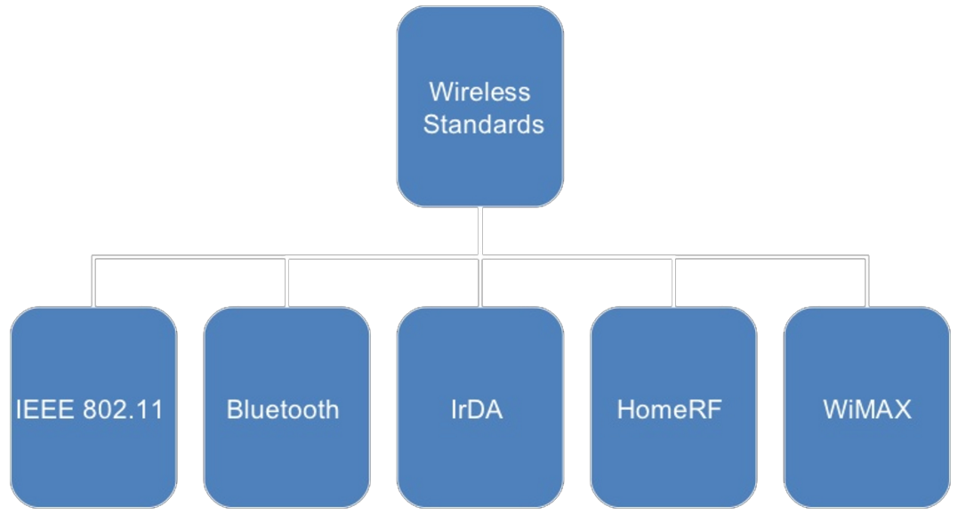
Standard Wireless

Slide 15
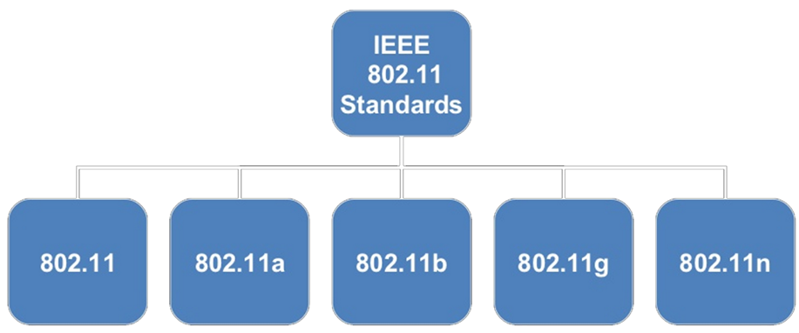
Standard IEEE 802.11

Slide 16
Standard IEEE 802.11
Standard | Frequenza | Velocità di trasferimento (Mb/s) | Distanza (metri)
802.11 legacy | 2,4 GHz, IR | 1, 2 | (pochi metri)
802.11a | 5,2, 5,4, 5,8 GHz | 6, 9, 12, 18, 24, 36, 48, 54 | 20-40
802.11b | 2,4 GHz | 1, 2, 5.5, 11 | 50-100
802.11g | 2,4 GHz | 1, 2, 5.5, 6, 9, 11, 12, 18, 24, 36, 48, 54 | 50-80
802.11n | 2,4 GHz, 5,4 GHz | 1, 2, 5.5, 6, 9, 11, 12, 18, 24, 36, 48, 54, 65, 72, 125, 144, 150, 270, 300 | Fino ai 120-180

Slide 17
Standard IEEE 802.11
Sicurezza
Esistono 4 metodi per rendere “sicura” una rete wireless
Cifratura dei dati (WEP o WPA)
Controllo di accesso basato sulle porte
Service Set Identifier (SSID)
Filtraggio basato sul Media Access Control (MAC)

Slide 18
Sicurezza
WEP
non più consigliabile in quanto non sicuro
Usa algoritmi di cifratura a 64/128 bit
Chiavi di cifratura statiche e condivise
Nessun Meccanismo di autenticazione
WPA
attualmente il più usato
Usa chiavi di crittografia dinamiche
Permette l’autenticazione attraverso il protocollo EAP
SSID
È un identificatore unico della rete wireless
È inserito all’interno di ogni pacchetto

Slide 19
Sicurezza
Filtraggio basato sul MAC
Soltanto i MAC address configurati nell’access point hanno accesso alla rete wireless
Ogni volta che si autorizza un nuovo dispositivo deve bisogna configurare l’access point
Controllo di accesso basato sulle porte
Utilizza il protocollo EAP e un server remoto per l’autorizzazione all’accesso.

Slide 20
Componenti richiesti
I principali componenti richiesti per impiantare una rete wireless sono:
Access Point
Antenne
Schede di rete wireless
Estensori di rete
Power Line wireless

Slide 21
Access Point
E’ un dispositivo che permette la connessione di rete attraverso le onde radio
Include le funzioni di bridge tra le reti wireless e wired
Include un software che gestisce la sicurezza e l’accesso dei client (in genere accessibile attraverso un browser)

Slide 22
Antenne
Le Antenne permetto la diffusine del segnale radio e devo essere compatibili con l’access point che gestisce la rete wireless
Possono essere di diversi tipi
Omnidirezionali, usate per reti interne
Direzionali, generalmente usate all’aperto
Possono avere diversi "guadagni"

Slide 23
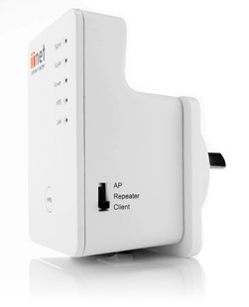
Estensori di rete
Sono dei dispositivi che permettono di estendere l’area di copertura di rete wireless
Ritrasmettono amplificando il segnale di un’altra rete wireless

Slide 24
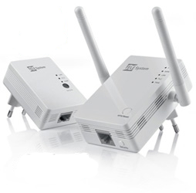
Power line wireless
Come gli Extender permettono di estendere la copertura di una rete wireless utilizzando la rete elettrica per l’invio dei dati
Sono in genere venduti in coppie, uno per l’invio dei dati e l’altro per la ricezione e l’estensione della rete WI-FI

Slide 25
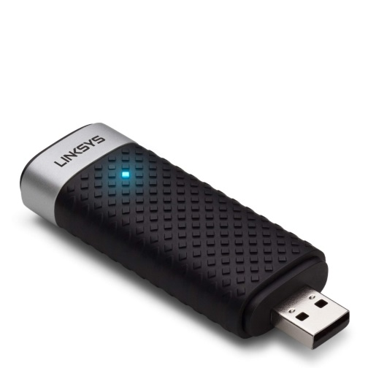
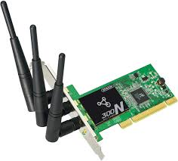
Schede di rete Wireless
Sono i dispositivi che permettono ai nostri host di connettersi alle reti Wireless
Sono in genere incluse nei dispositivi portatili (come notebook, tablet o smartphone)
Hanno dei driver inclusi che permettono la configurazione dei parametri di sicurezza

Slide 26
Risoluzione dei Problemi
In caso di problemi nella connessione alla rete WI-FI controllare
La presenza di disturbi radio (altri dispositivi che usano la stessa frequenza radio come forni a microonde o trasmettitori AV)
Verificare la potenza del segnale radio che arriva (più basso è più bassa sarà al velocità di trasmissione)
Verificare le impostazioni di sicurezza di accesso alla rete
Verificare la configurazione IP del nostro host

Slide 27
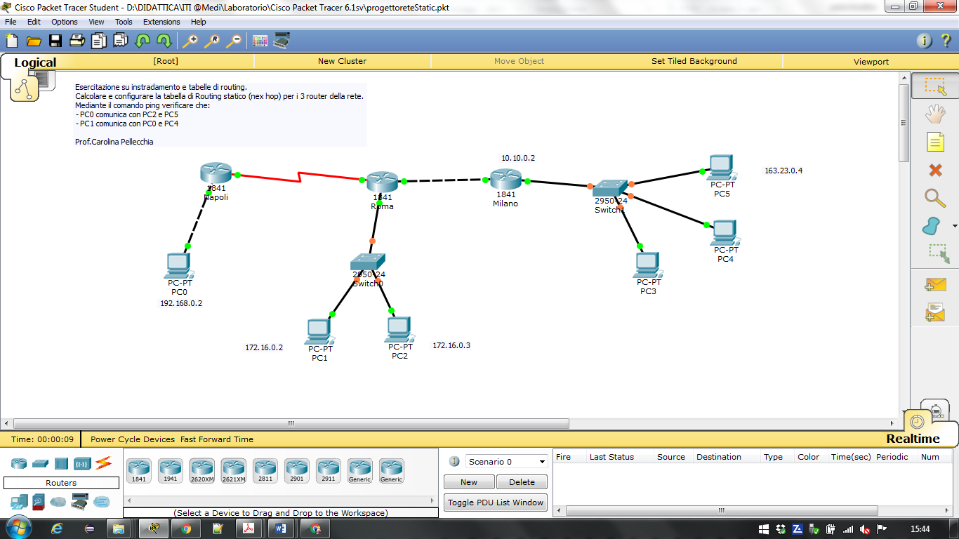
Modulo 5: Packet Tracer

Slide 28
Packet Tracer
Packet Tracer è un software di simulazione didattico distribuito liberamente agli studenti ed istruttori del Programma Cisco Networking Academy. Packet Tracer è uno strumento fondamentale per la simulazione di reti di PC.

Slide 29
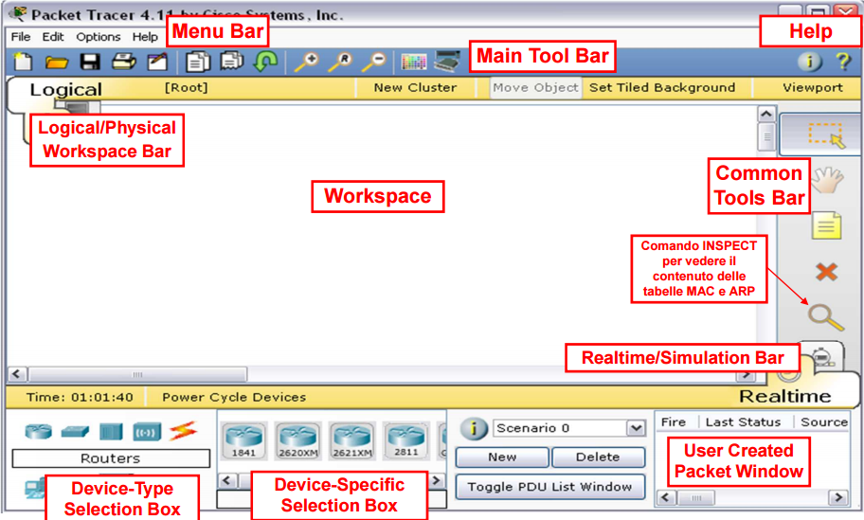
Interfaccia Grafica

Slide 30
Logical/Physical workspace
Logical Workspace
E' la sezione di Packet Tracer che permette di creare e configurare la rete da simulare
Si crea la topologia di rete aggiungendo gli apparati di rete e le connessioni necessarie
Si possono configurare i dispositivi di rete attraverso un'apposita interfaccia grafica e, per gli apparati Cisco, anche attraverso la linea di comando (CLI) di IOS
E' inoltre possibile modificare gli apparati di rete aggiungendo e/o rimuovendo i moduli hardware disponibili
Physical Workspace
Fornisce una visione fisica della rete mostrando dove si trovano geograficamente gli apparati che formano la topologia creata

Slide 31
Aggiungere Dispositivi
Per aggiungere dispositivi
Selezionare un dispositivo nel “Device-Specific Selection Box” e trascinarlo nell'area di lavoro con il classico meccanismo Drag ‘n’ Drop
In alternativa è possibile posizionarlo nell'area di lavoro con un semplice click del mouse nel punto in cui lo si vuole inserire
Per inserimenti multipli dello stesso dispositivo è necessario selezionare il dispositivo tenendo premuto il tasto CTRL e trascinarlo in tutti quei punti in cui se ne vuole inserire uno nuovo

Slide 32
Aggiungere Link
Per collegare due dispositivi
Selezionare un collegamento nel “Device-Specific Selection Box” e selezionare nell'area di lavoro i due capi del collegamento
Quando si seleziona un capo del collegamento vengono mostrate le porte (interfacce) su cui è possibile attestare il link
Per collegamenti multipli dello stesso tipo è possibile utilizzare, come nel caso di aggiunta di dispositivi, il tasto CTRL

Slide 33
Monitoraggio delle reti
È possibile definire network management ( gestione di rete) come tutte quelle attività relative alla rilevazione (monitoring), sperimentazione (testing), configurazione (configuring) e risoluzione dei problemi (troubleshooting) dei componenti di rete al fine di soddisfare le esigenze di un’organizzazione.
Queste esigenze comprendono un funzionamento della rete che sia efficiente, senza interruzioni e con un ben preciso livello di qualità del servizio. Per raggiungere questi obiettivi la gestione di rete ha la necessità di interagire con hardware e software, ma anche la componente umana non deve essere trascurata.

Slide 34
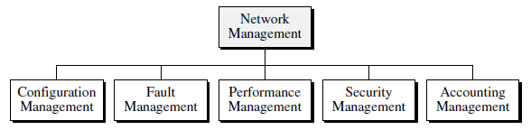
Aree del Network Management

Slide 35
Configuration management
Una rete di grandi dimensioni è formata da centinaia di entità che sono fisicamente o logicamente collegate tra loro.
Ognuna di queste entità ha una configurazione iniziale che viene predisposta al momento del suo inserimento in rete, ma nel corso del tempo può cambiare o può essere necessario aggiornarla. I computer vengono sostituiti, le applicazioni software vengono aggiornate, gli utenti possono spostarsi da un gruppo di lavoro ad un altro.
Obiettivo del configuration management è quello di conoscere in ogni istante lo stato di ciascuna entità e le sue relazioni con le altre entità.

Slide 36
Configuration management
RI-Configurazione
Riconfigurazione hardware
Riconfigurazione software
Riconfigurazione relativa agli utenti
Documentazione
Documentazione hardware
Documentazione software
Documentazione relativa agli utenti

Slide 37
Fault management
Le reti moderne sono complesse e spesso formate da un gran numero di componenti. Il funzionamento corretto della rete dipende dal funzionamento di ciascuno dei componenti che ne fanno parte.
La gestione dei guasti ( fault management) è l’area della gestione di rete che si occupa di questi problemi.
A grandi linee il fault management può essere suddiviso in due ampi sottosistemi: gestione reattiva e gestione proattiva dei guasti.

Slide 38
Fault management
Gestione reattiva dei guasti
Individuazione dei guasti
Isolamento dei guasti
Correzione dei guasti
Documentazione dei guasti
Gestione proattiva dei guasti

Slide 39
Performance Management
Il performance management è strettamente correlato al fault management ed ha come scopo l’analisi e la verifica continua delle prestazioni offerte dall’infrastruttura di rete al fine di ottimizzarne il funzionamento.
Nella pratica quello che viene fatto è la rilevazione ad intervalli di tempo regolari e prefissati di alcune misure di prestazione tipiche quali il livello di traffico, il throughput ottenuto dalle varie stazioni e il tempo di risposta dei vari componenti.
Alcuni protocolli, come SNMP discusso in questo capitolo, possono essere utilizzati per il performance

Slide 40
Performance Management
Livello di traffico
Throughput
Tempo di risposta

Slide 41
Security Management
La gestione della sicurezza ha lo scopo di controllare gli accessi alla rete sulla base di politiche d’accesso predefinite.
Tecnologie e tecniche tipiche in questo ambito sono i meccanismi di autenticazione combinati con varie tecniche crittografiche.
Inoltre, l’analisi della tipologia e della quantità del traffico di rete può essere un ulteriore strumento per individuare accessi non autorizzati ed eventuali fughe di informazioni.

Slide 42
Accounting Management
La gestione della rendicontazione (accouting management) riguarda l’accesso da parte degli utenti alle risorse di rete.
In questo caso l’attenzione non è sul fatto che un utente sia o
meno autorizzato ad accedere ad una determinata risorsa, bensì sulla rendicontazione del suo accesso relativamente alle risorse che ha “consumato”.
Tutto questo al fine di imputare correttamente i costi alla sua divisione, dipartimento o gruppo d’appartenenza nell’organizzazione. Ovviamente, il fatto che l’utilizzo delle risorse venga rendicontato e imputato non significa necessariamente un trasferimento monetario

Slide 43
Il protocollo SNMP
Negli ultimi decenni sono stati sviluppati numerosi protocolli per la gestione delle reti.
Il più significativo è il protocollo SNMP (Simple Network Management Protocol) utilizzato in Internet e che verrà descritto in questo capitolo.
SNMP è un framework per la gestione dei dispositivi nelle internet basate su TCP/IP.

